Slide 1
Données géographiques
Thibaut FABACHER

Slide 2
Objectifs
Comprendre et analyser
Rapport entre positionnement spatial et phénomènes

Slide 3
Particularités des données géographiques
Données repérées dans l'espace (plan, altitude, temps)
Données ponctuelles : distribution dans l’espace des observations
Données continues
Données surfaciques

Slide 4
Mesure de la localisation des données spatiales
Coordonnées géographiques (et projections)
Se munir d'une géométrie : euclidienne
Base orthonormée
Coordonnées (x; y)
Polygone : ensemble de points (vertex) reliés par des segments définissant une région fermée
Centroïde: barycentre de points

Slide 5
Données continues vs agrégées
Données continues
Donnée élémentaire : 1 évènement avec sa localisation
Difficile à obtenir
Données agrégées
Donnée élémentaire : n évènements rattachés à une localisation
Biais écologique : la conclusion sur des groupes est différente de la conclusion sur les individus
Souvent, mélange de données continues (mesures d'exposition à points fixes) et de données agrégées par toujours au même niveau d’agrégation (populations communales, chômage cantonal)

Slide 6
Données régulières vs données irrégulières
Données régulières:
Données localisées sur une grille régulière de points
Rare en santé
Plus fréquent dans les données environnementales
Données irrégulières
Données peuvent a priori être localisées dans l’ensemble d’une région
Fréquent en épidémiologie

Slide 7
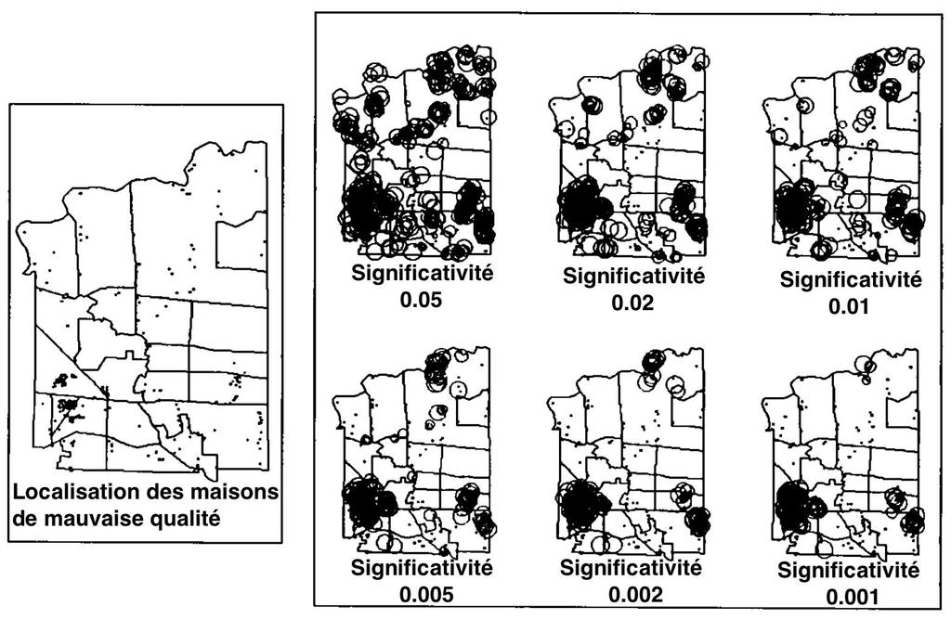
Données ponctuelles
Quantifier l’écart entre la distribution spatiale des observations et une distribution complètement aléatoire dans l’espace.
Détections de cluster

Slide 8
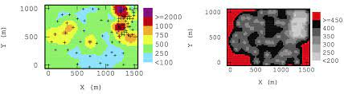
Données continues
Valeur en tout point du territoire concerné
Géostatistique : prédiction de la valeur en un point non échantillonné

Slide 9
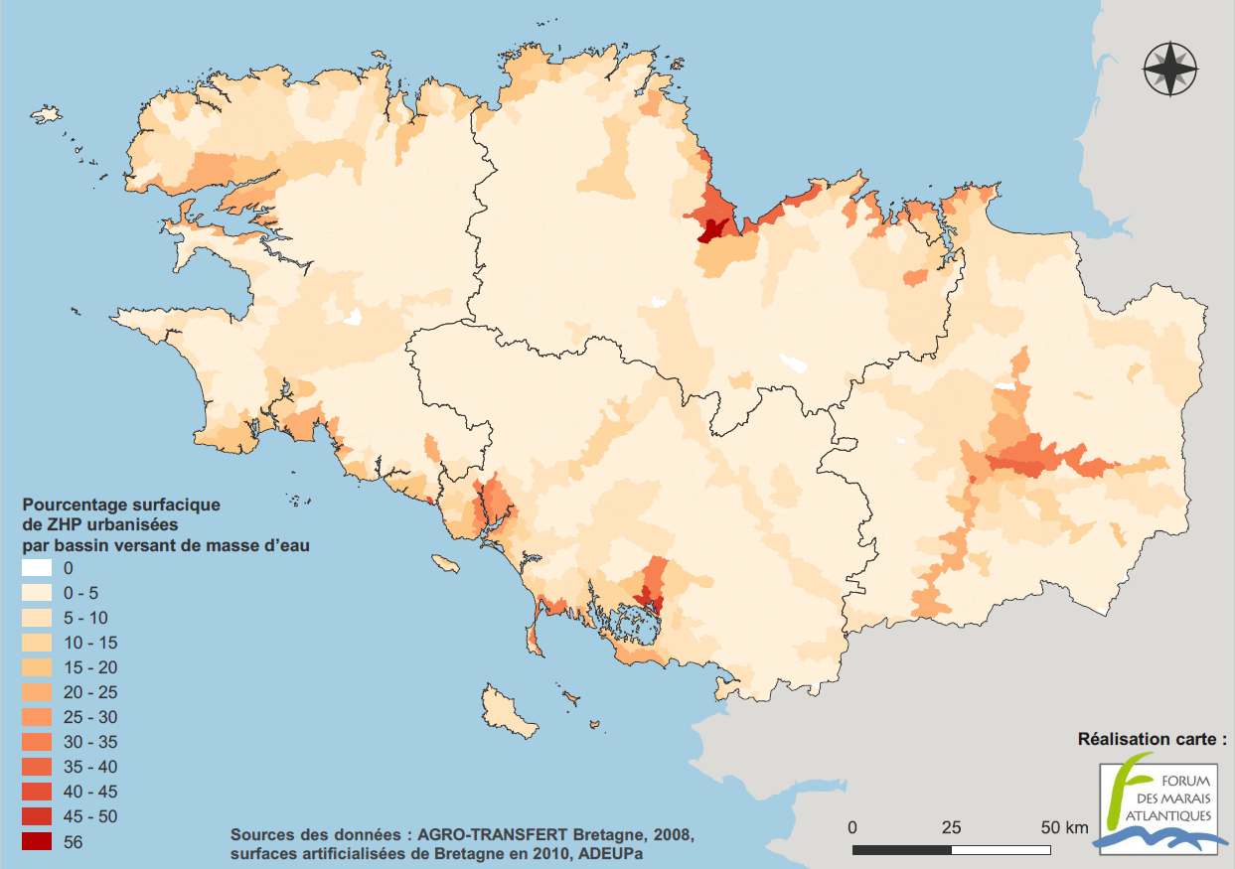
Données surfaciques
Observations liées à des localisations fixes
PIB par région, nombre de cancers par départements. ..

Slide 10
Représentation des données géographiques
Les cartes :
Super outil de communication
Idéal pour les données spatiales
Superposition de différents fonds et variables
Attention aux interprétations

Slide 11
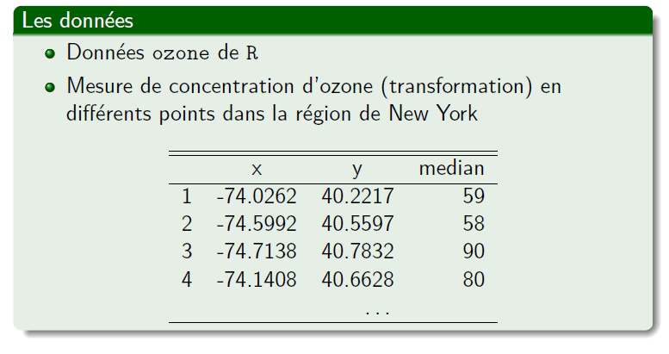
Exemple

Slide 12
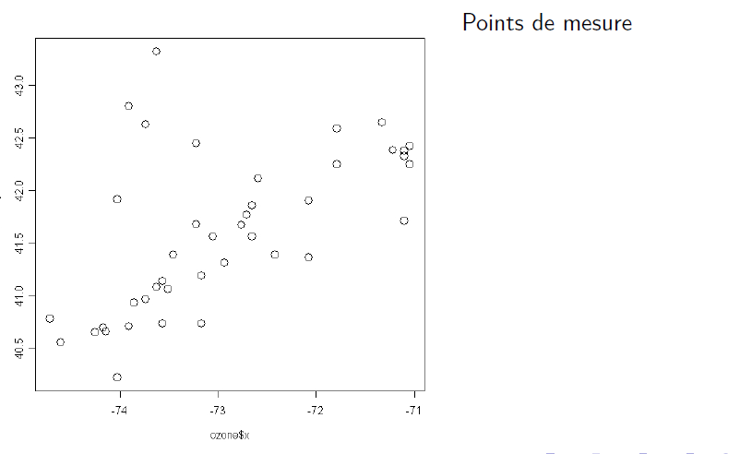
Exemple

Slide 13
Exemple
Points de mesure et valeurs

Slide 14
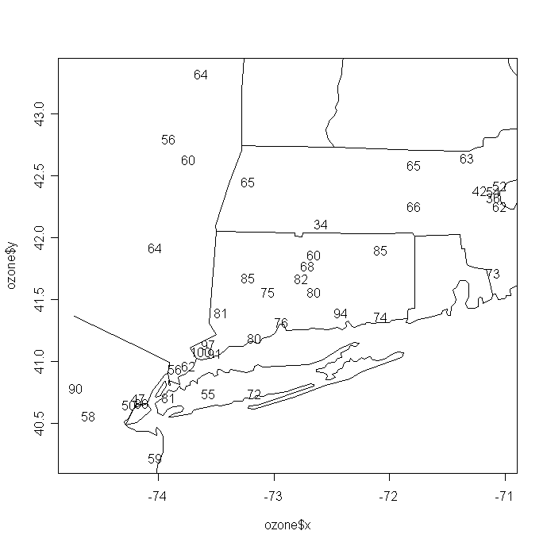
Exemple
Points de mesure et valeurs et états

Slide 15
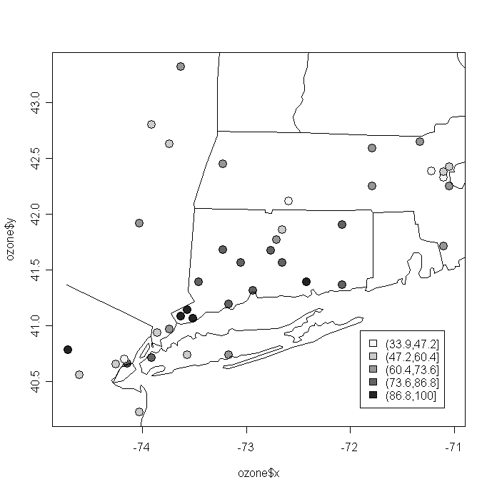
Exemple
Plus lisible, mais perte d’information

Slide 16
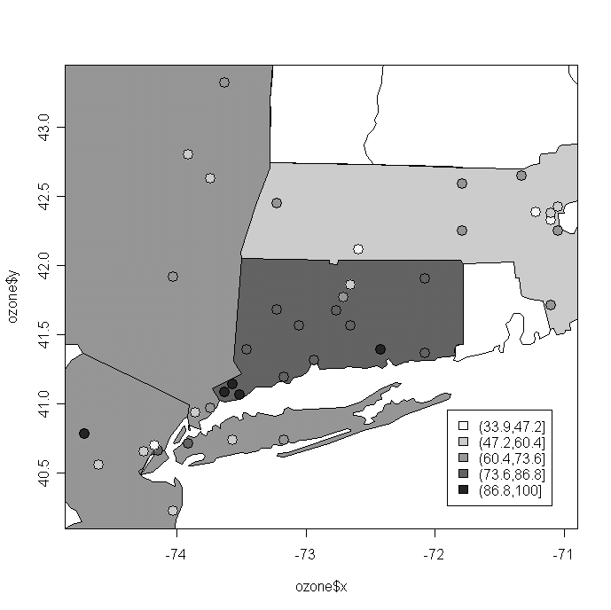
Exemple
Des données ponctuelles aux données agréées, mais perte d’information

Slide 17
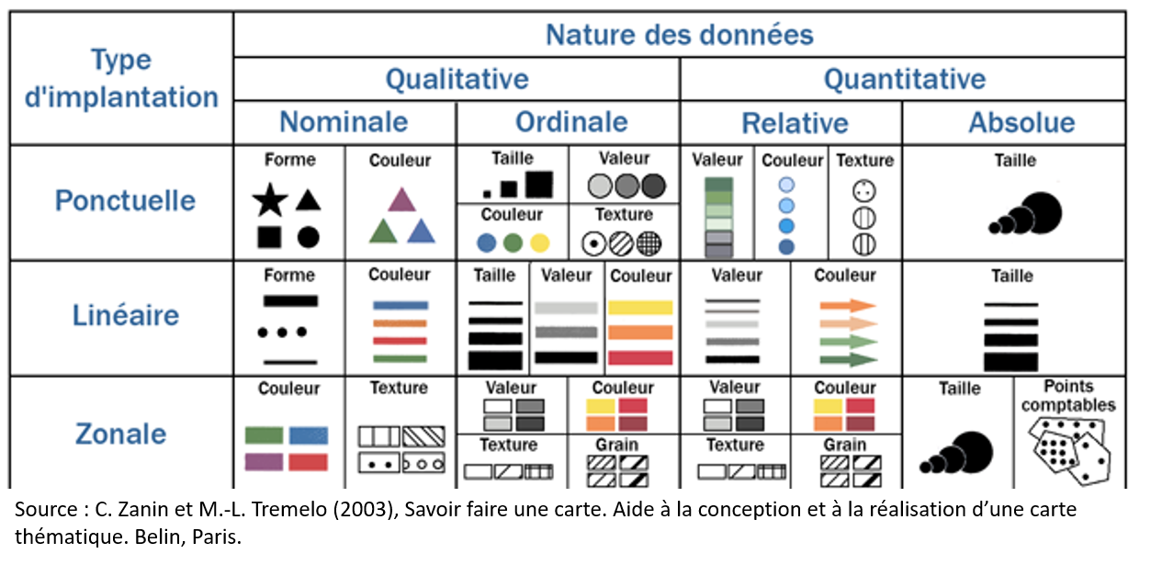
Sémiologie cartographique
Ensemble de règles classique permettant de transmettre le plus clairement possible l’information correcte grâce à une image cartographique

Slide 18
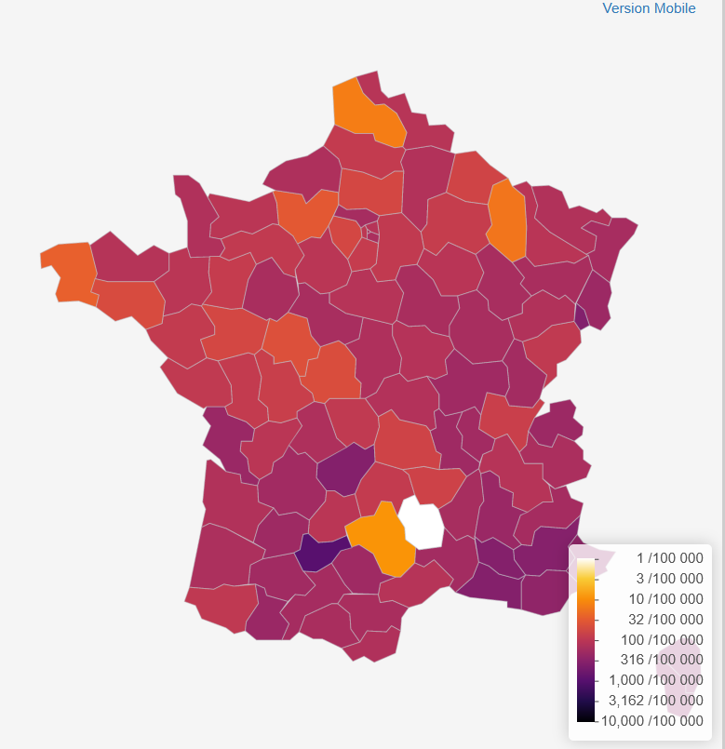
choroplèthe
Représentation de données relatives
Discrétisation des données
3 – 5 classes
Méthodes : quantiles, mêmes amplitudes…

Slide 19
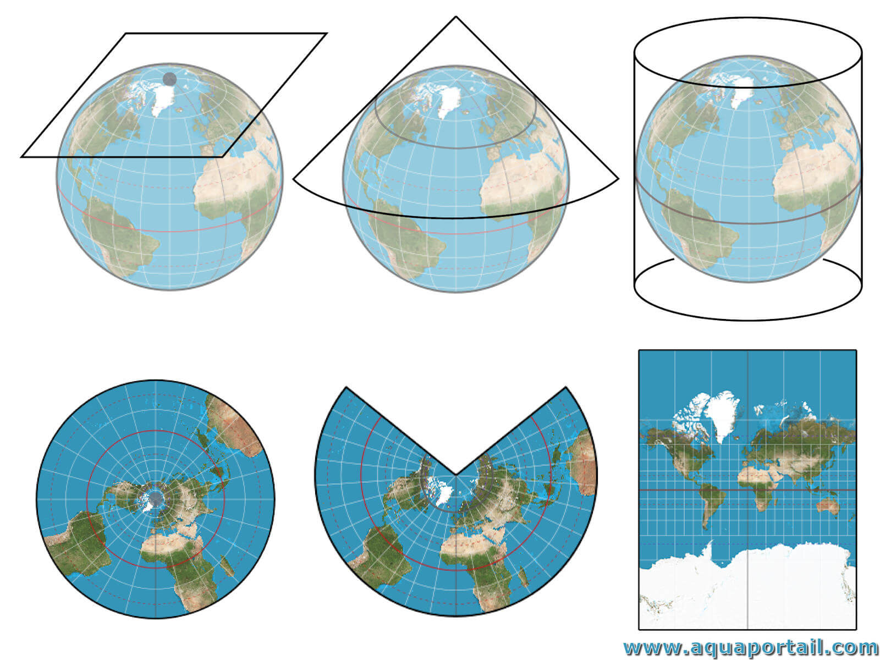
Systèmes de projection

Slide 20
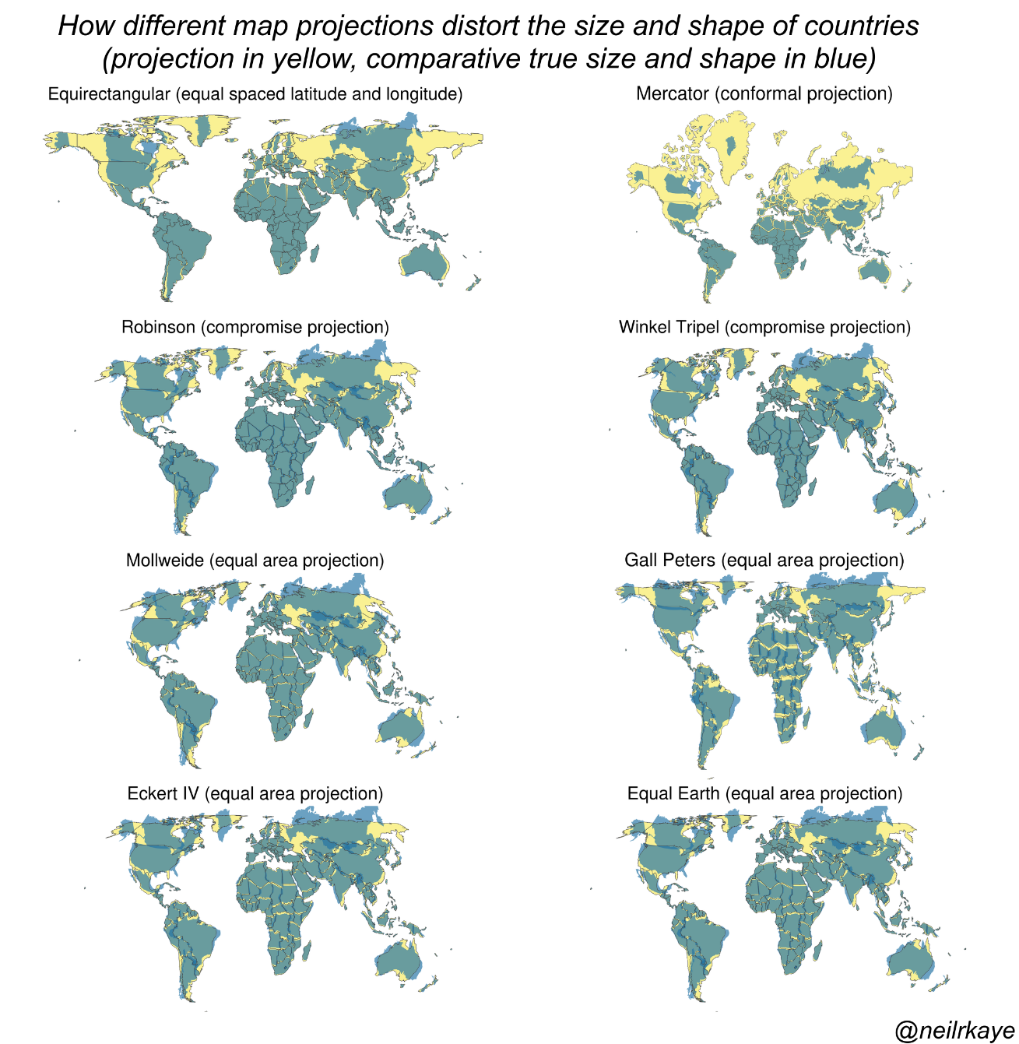

Slide 21
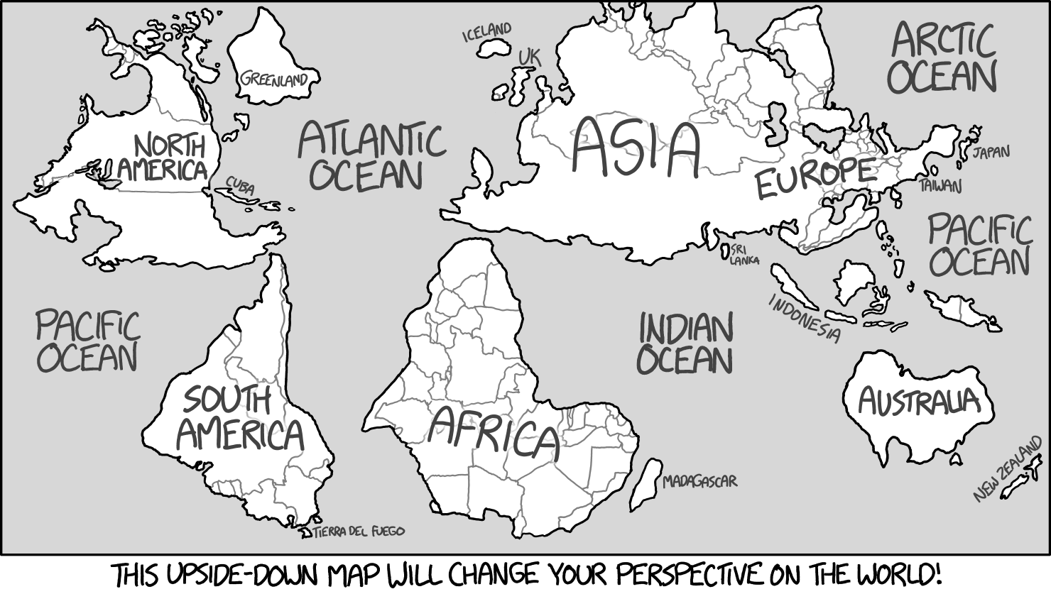

Slide 22
En pratique (1)
Utiliser les packages sf, cartography, ggplot, leaflet
Avoir des objets spatiaux (shapesfiles)
Granularité particulière
Attribuées des données à ces objets spatiaux

Slide 23
En pratique (2)
Vérifier la projection des données (« st_crs ») en France : Lambert 93
Définir la représentation graphique

Slide 24
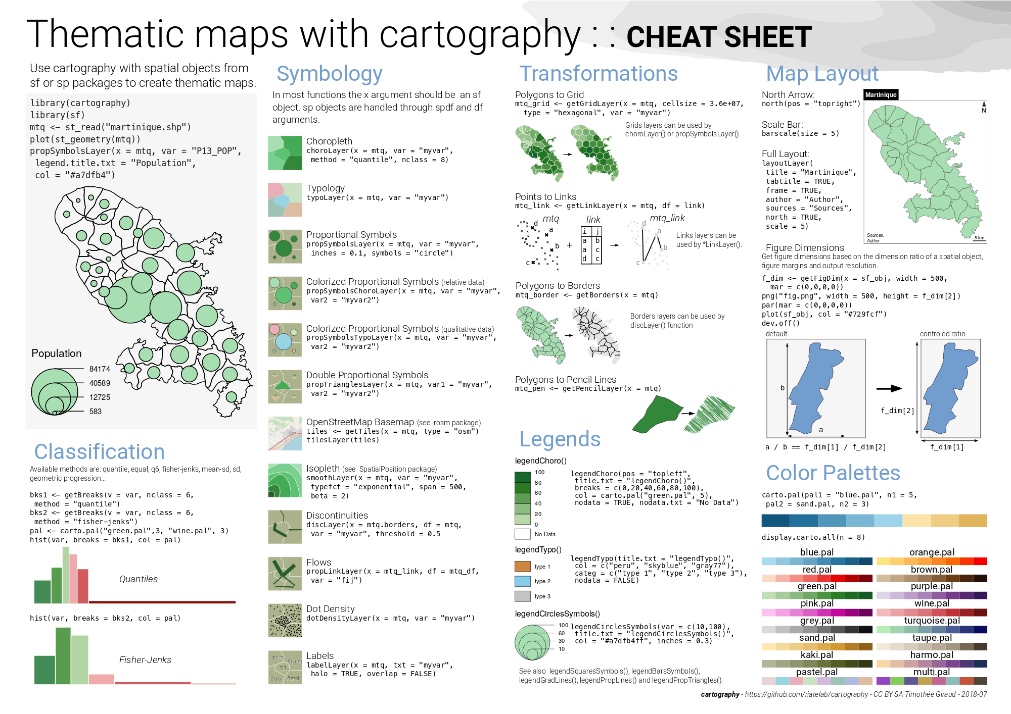

Slide 25
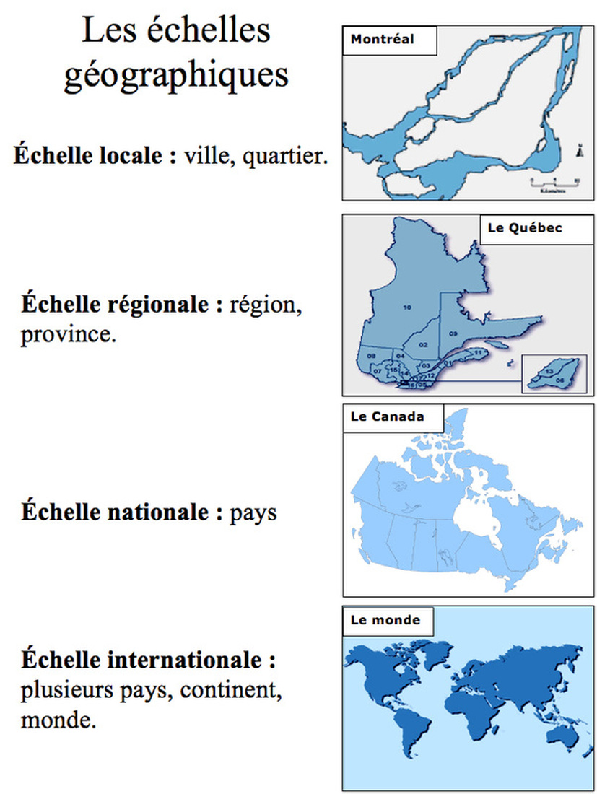
Différence avec analyse classique
Données agrégées à une échelle géographique adaptée
Absence d’indépendance entre les observations

Slide 26
Analyse spatiale
Dépendance spatiale :
lorsque la valeur de l’observation i influence la valeur de l’observation j voisine
Hétérogénéité spatiale:
l’influence des variables explicatives sur la variable dépendante dépend de la localisation dans l’espace

Slide 27
Mesurer l’importance des effets spatiaux
Indices d’autocorrélation spatiale
Lissage spatial
Régression géographiquement pondérée

Slide 28
Indices d’autocorrélation spatiale
Indices mesurant la dépendance spatiale d’une variable
Les indices d’autocorrélation spatiale permettent de mesurer la dépendance spatiale entre les valeurs d’une même variable en différents endroits de l’espace.
L’autocorrélation mesure la corrélation d’une variable avec elle-même

Slide 29
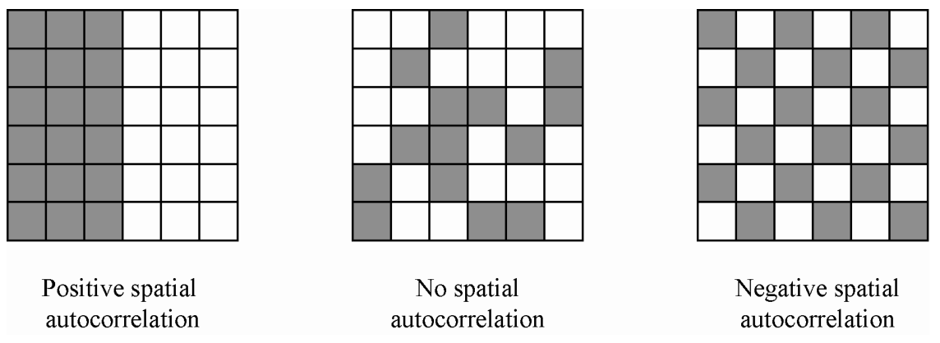
Indices d’autocorrélation spatiale
Analyse statistique suppose indépendance des variables
Autocorrélation spatiale doit être prise en compte pour l’analyse

Slide 30
Diagramme de Moran
Permets une lecture rapide de la structure spatiale
Y centrée en abscisse
Valeur moyenne de la variable y pour les observations voisines

Slide 31
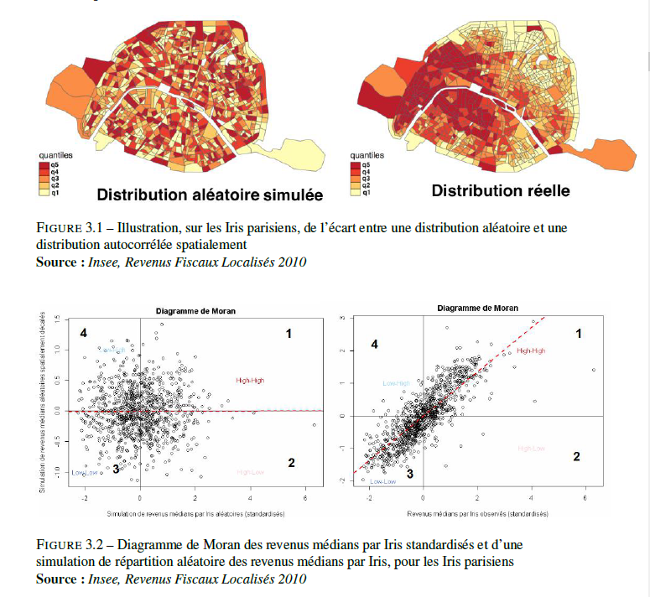

Slide 32
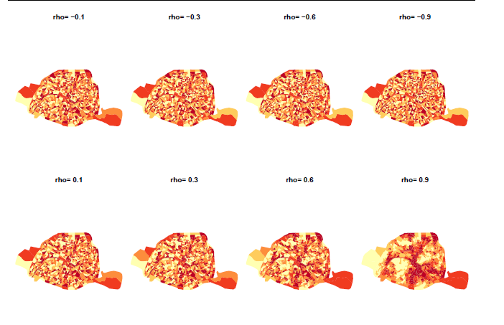
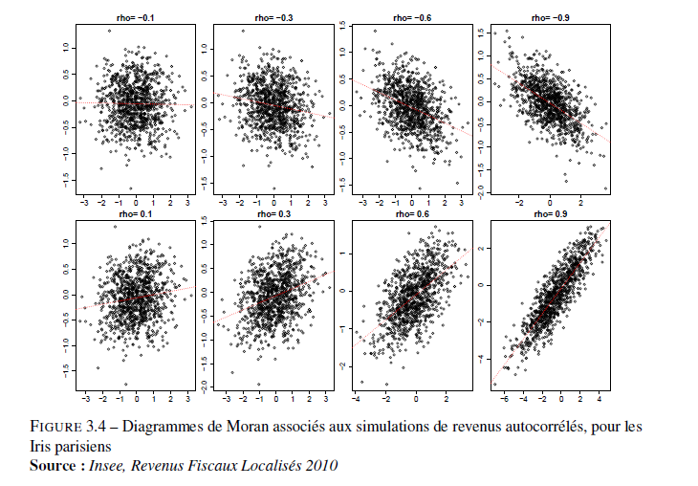
Dépendance spatiale globale
Si une structure spatiale est mise en évidence:
Quelle est la force de cette structure ?

Slide 33
Dépendance spatiale globale
Si une structure spatiale est mise en évidence:
Quelle est la force de cette structure ?
Peut-elle être du au hasard?
Test d’hypothèse nulle : hypothèse de randomisation / hypothèse de normalité

Slide 34
Dépendance spatiale globale
hypothèse de randomisation
Comparaison de la distribution observée à celle obtenue en réordonnant au hasard les données

Slide 35
Lissage spatial
Le lissage spatial est une méthode d’estimation non paramétrique de la fonction d’intensité d’un processus ponctuel à valeurs dans R2 à partir uniquement d’une de ses réalisations.
En pratique :
Noyau : comment prendre en compte le voisinage
Bande passante : taille du voisinage
Traitement des effets de bord : comment sont prises en compte les frontières

Slide 36
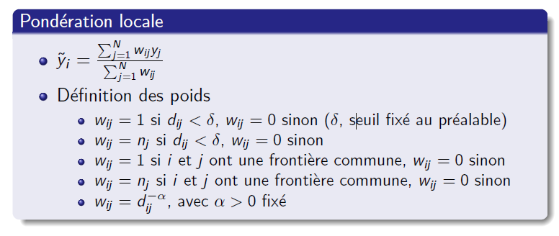
Plusieurs méthodes de lissage

Slide 37
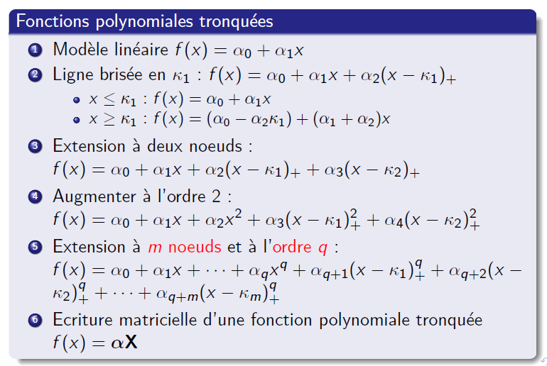
Lissage par splines

Slide 38
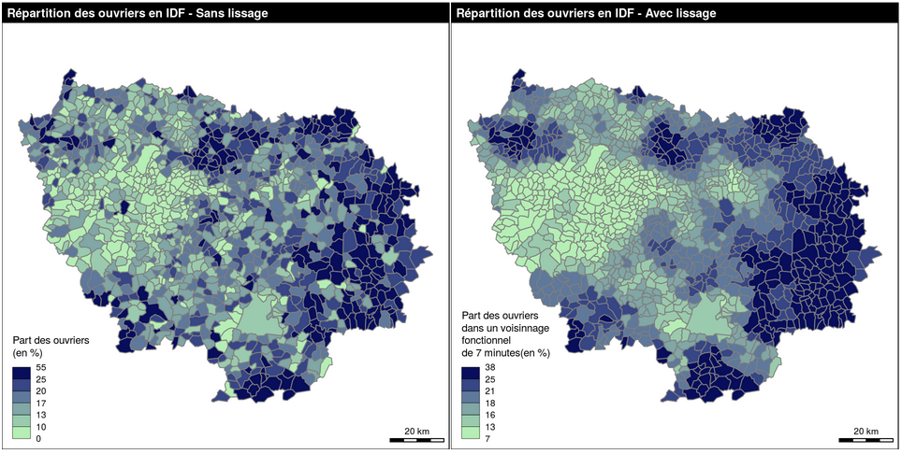
Utilisation des ces lissages dans des modèles
Y~a+b1x1+s(space)

Slide 39
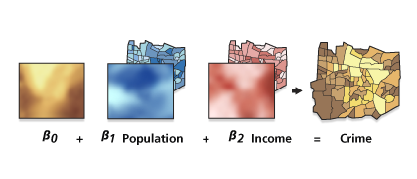
Régression géographiquement pondérées

Slide 40
Problématique des études géographiques
Données agrégées : biais écologique
Anonymisation des données
Recueil des données

